Slide 1
আজকের মাল্টিমিডিয়া ক্লাসে সবাইকে
স্বাগতম

Slide 2
আজকের পাঠ
মো.জিল্লুর রহমান
সহকারী শিক্ষক
বাংলাচন্ডি সরকারি প্রাথমিকবিদ্যালয়
তেতুলিয়া ,পঞ্চগড় ।
দ্বিতীয় শ্রেণি
গণিত
যোগ ও বিয়োগের সম্পর্ক
সময়ঃ ৪৫ মিনিট
তারিখঃ ১৩/১১/২০২০

Slide 3
চল আমরা একটি ভিডিও দেখি
ভিডিও টি সম্পর্কে আলোচনা করি ।

Slide 4
মাঠে কতগুলো গরু ছিল । আর ও কিছু গরু আসল ।
আবার কিছু গরু চলে গেল ।

Slide 5
মাঠে কিছু গরুর সাথে আরও কিছু গরু যোগ হয়েছে । তারপর কিছু গরু বিয়োগ করা হয়েছে ।

Slide 6
তোমরা ঠিক বুঝেছ । গরু যোগ হয়েছে ।
আবার গরু বিয়োগ হয়েছে ।

Slide 7
আজ আমরা শিখব ...
যোগ ও বিয়োগের সম্পর্ক

Slide 8
শিখনফল
এই পাঠ শেষে শিক্ষার্থীরা যা শিখবে ...
১১.১.১ - ছবি বা কথায় বর্ণিত তথ্যের গাণিতিক রূপ দিতে পারবে ।

Slide 9
আমাদের কিছু আপেল ছিল । এর মধ্যে ৫ টি বিক্রি করার পর এখন আমাদের ৭ টি আপেল আছে । প্রথমে আমাদের কত গুলো আপেল ছিল ?

Slide 10
এই প্রশ্নটির গাণিতিক বাক্য হবে ...
৫
৭

Slide 11
এই প্রশ্নটির গাণিতিক বাক্য হবে ...
৫
৭
এখানে হলো প্রথমে আমাদের কাছে যে সংখ্যক আপেল ছিল ।

Slide 12
সমস্যাটির ছবি আঁকি !
প্রথমে আপেল ছিল

Slide 13
প্রথমে আপেল ছিল
৭ টি আপেল অবশিষ্ট ছিল

Slide 14
প্রথমে আপেল ছিল
৭ টি আপেল অবশিষ্ট ছিল
৫ টি আপেল বিক্রি করা হয়েছিল

Slide 15
প্রথমে আপেল ছিল
৭ টি আপেল অবশিষ্ট ছিল
৫ টি আপেল বিক্রি করা হয়েছিল
চিত্র থেকে , প্রথমে আমাদের আপেল ছিল ৭ + ৫= ১২ টি

Slide 16
প্রথমে আপেল ছিল
৭ টি আপেল অবশিষ্ট ছিল
৫ টি আপেল বিক্রি করা হয়েছিল
চিত্র থেকে , প্রথমে আমাদের আপেল ছিল ৭ + ৫= ১২ টি
বিয়োগের সর্বপ্রথম সংখ্যাটি হচ্ছে অন্য দুইটি সংখ্যার যোগফল ।

Slide 17
যাচাই করা যাক
১২ টি আপেল ছিল
১২
১২
৫
৫
-
৫
+
৭
৭

Slide 18
পরীক্ষা করে দেখি ,অন্যান্য বিয়োগে এই নিয়ম টি সত্য কিনা ?
৮ - ৫
১০-৬
১৪-৯

Slide 19
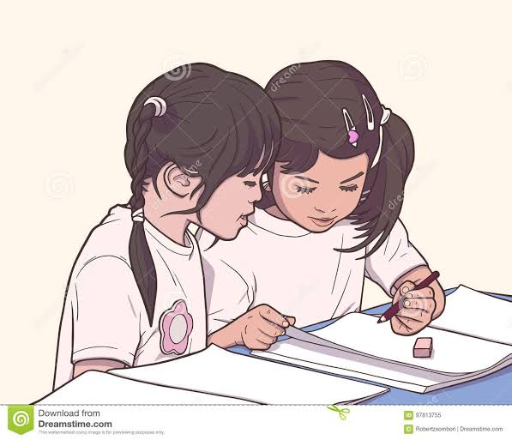
জোড়ায় কাজ
১০ - ৬
১৪ - ৯

Slide 20
এসো গণিত বইয়ের সাথে মিল করি

Slide 21
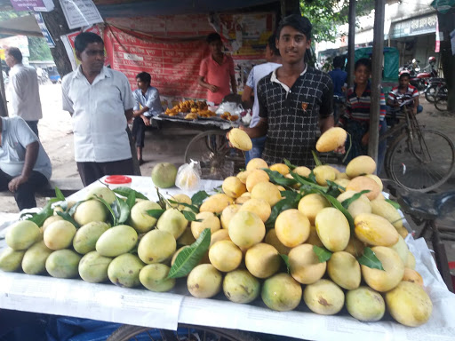
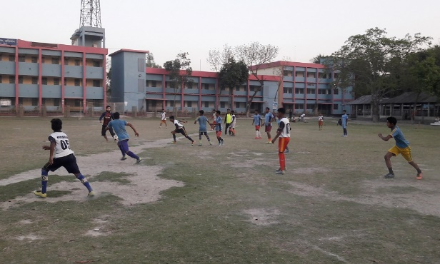
দলীয় কাজ
যোগ
বিয়োগ
তাসিন আম বিক্রি করতে বাজারে গেল । ৩৫ টি আম বিক্রি করার পর তার কাছে ১৭ টি আম অবশিষ্ট রইল । সে কত গুলো আম বাজারে এনেছিল ?
বিদ্যালয়ের মাঠে কয়েকজন শিশু খেলছিল । পরে আরও ৩৮ জন শিশু মাঠে আসল । ফলে মাঠে মোট ৮৬ জন শিশু হলো । প্রথমে কতজন শিশু খেলছিল ?

Slide 22
খালিঘর পূরণ কর
৭
৮ + = ১৫
মূল্যায়
ন
৮ ?
১৫
১৫ - ৮ = ৭

Slide 23
খালিঘর পূরণ কর
মূল্যায়ন
৭
৩৭ - = ৩০
৩৭
৩০
?
৩৭ – ৩০ = ৭

Slide 24
বাড়ীর কাজ
একটি ব্যাগে কয়েকটি আম ছিল । পরে আরও ৫ টি আম ব্যাগে রাখা হলো । ব্যাগে মোট আম হলো ১২টি । প্রথমে ব্যাগে কয়টি আম ছিল ?

